Slide 1
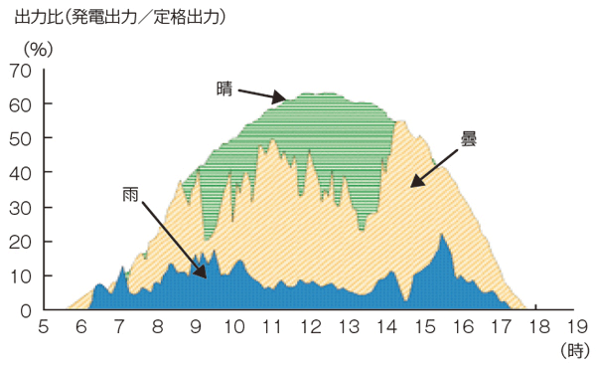
Notes:
資料：資源エネルギー庁調べ

